Slide 1
OO Design Principles
Ανάπτυξη Λογισμικού (Software Development)
www.cs.uoi.gr/~pvassil/courses/sw_dev/
MYY301/ΠΛΥ 308

Slide 2
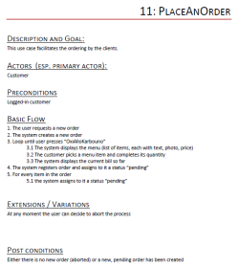
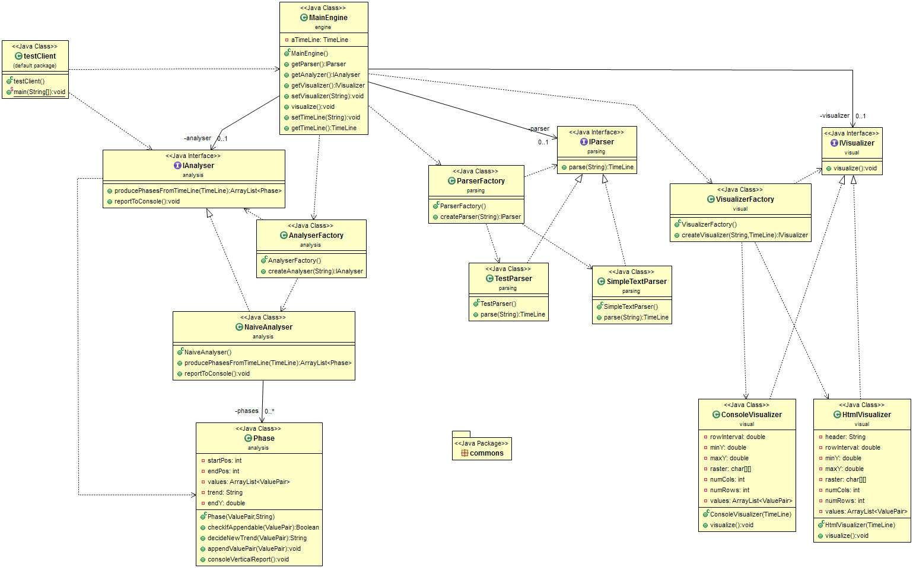

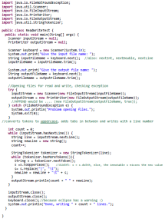
Real world problem
Requirements Engineering
Design
Requirements Specification
Maintenance
Design Specification
Testing
Implementation
Working code with quality assurances
Working
code

Slide 3

Αντικείμενο & εκπ. στόχοι της ενότητας
Το αντικείμενο της ενότητας αφορά σε βέλτιστες πρακτικές και αρχές σχεδίασης αντικειμενοστρεφούς λογισμικού (Principles of OO Design)
Ολοκληρώνοντας την ενότητα θα είστε εις θέση
  Να γνωρίζετε τις βασικές αρχές του OOP
  Να μπορείτε να τις ανακαλέσετε και να τις εφαρμόσετε στις δικές σας σχεδιάσεις
  Να μπορείτε να αντιληφθείτε πιθανούς λόγους που οδήγησαν σε σχεδιάσεις που σας δίδονται
  Να έχετε μια πρώτη εικόνα του τι πρέπει και μπορείτε να διερευνήσετε περισσότερο στο αντικείμενο

Slide 4
Αρχές καλής σχεδίασης
Υπάρχουν βέλτιστες τεχνικές, όπως προέκυψαν μετά από πολλά (ανθρωπο)χρόνια ανάπτυξης που σκοπό έχουν να πιστοποιήσουν την καλή σχεδίαση ενός συστήματος
  Μετάφραση: την οργάνωση των βασικών δομών και συστατικών του και –σε πολύ μεγάλο βαθμό- των αλληλοεξαρτήσεών τους

Slide 5
Προβλήματα σχεδίασης: μη συντηρησιμότητα
Δυσκαμψία (Rigidity): Το σύστημα είναι δύσκολο να τροποποιηθεί διότι κάθε αλλαγή οδηγεί σε πληθώρα αλλαγών σε άλλα τμήματα του συστήματος
Έλλειψη ρευστότητας (Viscosity): Η πραγματοποίηση τροποποιήσεων με λάθος τρόπο είναι ευκολότερη από την πραγματοποίησή τους με τον ορθό τρόπο.
Ευθραυστότητα (Fragility): Οι αλλαγές που πραγματοποιούνται στο λογισμικό προκαλούν σφάλματα σε διάφορα σημεία.

Slide 6
Προβλήματα σχεδίασης: πολυπλοκότητα && δυσκολία κατανόησης
Ακινησία (Immobility): Υπάρχει δυσκολία διαχωρισμού του συστήματος σε συστατικά τα οποία μπορούν να επαναχρησιμοποιηθούν σε άλλες εφαρμογές.
Περιττή Επανάληψη (Needless Repetition): Η σχεδίαση περιλαμβάνει επαναλαμβανόμενες δομές που θα μπορούσαν να ενοποιηθούν υπό μία κοινή αφαίρεση.
Περιττή Πολυπλοκότητα (Needless Complexity): Το λογισμικό περιλαμβάνει στοιχεία που δεν είναι (ούτε πρόκειται να γίνουν) χρήσιμα.
Αδιαφάνεια (Opacity): Δυσκολία κατανόησης μιας μονάδας (σε επίπεδο σχεδίου ή κώδικα).

Slide 7
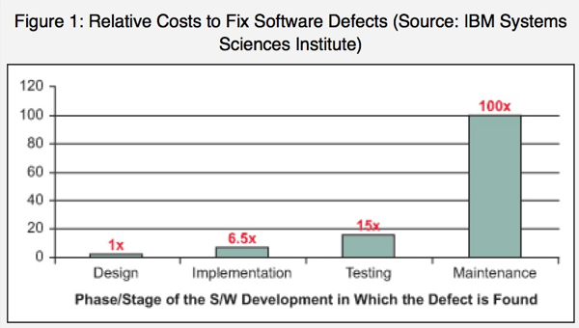
Αν παρατηρήσατε:
Η συντήρηση (60%-80% του κόστους)
Η μη κατανοησιμότητα
Η πολυπλοκότητα
… είναι τα βασικά προβλήματά μας (και όχι π.χ., η επίδοση)
Η απλότητα του κώδικα είναι μέγιστη αρετή!

Slide 8
Αρχές ανάπτυξης αντικειμενοστρεφούς λογισμικού
Για να αντιμετωπισθούν τα προβλήματα συντήρησης και κατανόησης, η επιστημονική κοινότητα της τεχνολογίας λογισμικού έχει συμπυκνώσει την πρακτική γνώση από δεκαετίες επιτυχιών και αποτυχιών σε βέλτιστες πρακτικές και αρχές σχεδίασης αντικειμενοστρεφούς λογισμικού (Principles of OO Design)
Μπορείτε να αποτείνεστε στο web site Robert Cecil Martin (aka Uncle Bob) ως αξιόπιστο σημείο αναφοράς για υλικό, συζήτηση και παραδείγματα
http://butunclebob.com/ArticleS.UncleBob.PrinciplesOfOod

Slide 9
Real world problem
Requirements Engineering
Design
Requirements Specification
Maintenance
Design Specification
Testing
Implementation
Working code with quality assurances
Working
code

Slide 10
LOW COUPLING
Η αρχή της χαμηλής σύζευξης και η μετρική CBO

Slide 11
Subsystems
Η συνολική μας σχεδίαση μπορεί να καταλήξει σε ένα πολύ μεγάλο αριθμό από κλάσεις. Η διαχείριση μεγάλου τέτοιου αριθμού κλάσεων είναι δύσκολη =>
… τις οργανώνουμε σε υποσυστήματα τα οποία σκοπό έχουν να ενσωματώσουν κλάσεις που συνεργάζονται για να πετύχουν ένα υποσύνολο της λειτουργίας του συνολικού συστήματος

Slide 12
Αρχή της χαμηλής σύζευξης
Πάντα θέλουμε τα επί μέρους συστατικά (modules) του συστήματός μας να έχουν όσο το δυνατόν μικρότερη σύζευξη
Συστατικά: κλάσεις, packages, subsystems
Σύζευξη (coupling) ενός module: ο βαθμός αλληλεξάρτησης με άλλα modules

Slide 13
Σύζευξη (coupling)
Πρακτικά, η σύζευξη αναφέρεται στο πόσο ευπαθές είναι ένα module από την πιθανότητα αλλαγής σε ένα άλλο module
Όσο πιο στενά συσχετιζόμενο είναι ένα module με άλλα, τόσο πιο μεγάλο coupling έχει, και τόσο πιο ευπαθές είναι όταν τα άλλα αλλάζουν =>
Always try to minimize coupling!

Slide 14
Πώς το πετυχαίνουμε?
Θα δούμε στη συνέχεια βασικές τεχνικές που σκοπό έχουν ακριβώς τη μειωμένη σύζευξη των συστατικών ενός συστήματος.
Οι δύο βασικές μέθοδοι:
  Ενθυλάκωση
    Διότι κρύβει τις τεχνικές ανθυπολεπτομέρειες των στοιχείων και παρέχει διαπροσωπείες (που αλλάζουν πιο δύσκολα)
  Abstract coupling
    Διότι η εξάρτηση γίνεται σε σχέση με μια αφαιρετική δομή (interface or abstract class) που αλλάζει δύσκολα, χωρίς να εμπλέκονται οι concrete materializations της

Slide 15
Coupling Between Objects (CBO)
Η μετρική CBO, για μια κλάση Α, μετρά τον αριθμό των κλάσεων από τις οποίες η Α εξαρτάται (πρακτικά: ως προς τη συντήρησή της). Η κλάση Α εξαρτάται από την κλάση Β, όταν η κλάση Α:
  Έχει κάποιο πεδίο τύπου Β
  Έχει μια μέθοδο που έχει ως παράμετρο ένα αντικείμενο της κλάσης Β
  Έχει μια μέθοδο, η οποία στον κώδικά της περιέχει μια μεταβλητή που είναι τύπου Β
  //πρακτικά όλα αυτά έχουν αξία όταν καλούν κάποια μέθοδο της Β, αλλιώς why bother?
ΔΕΝ μετράμε:
  Την ίδια κλάση παραπάνω από μία φορές (αφού η CBO μετρά αριθμό κλάσεων από τις οποίες η Α εξαρτάται και όχι εξαρτήσεων)
  Τις ιεραρχίες
    αν η κλάση Α κληρονομεί από μια άλλη MamaA, η MamaA δεν προσμετρείται στην CBO, ούτε και οι εξαρτήσεις της
    αν η κλάση Β κληρονομεί από μια άλλη MamaB, ούτε η mamaB περιλαμβάνεται στο μέτρημα

Slide 16
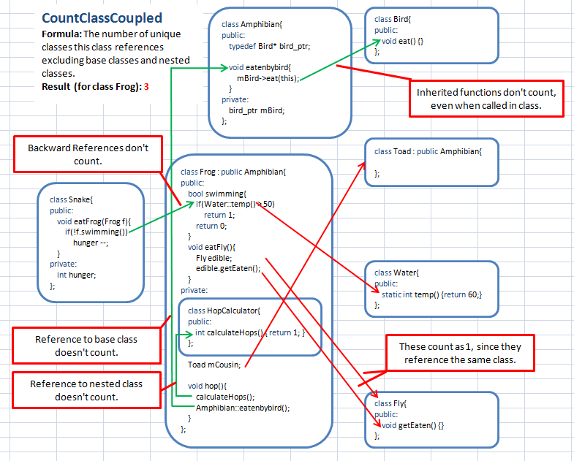
Παράδειγμα (C++) από http://www.scitools.com/documents/metricsList.php?metricGroup=oo#CountClassCoupled

Slide 17
To probe further
UML Interfaces, Components, Subsystems

Slide 18
από Arlow – Neustadt (2nd v.): δείτε πώς τα interfaces λειτουργούν ως κόλλα ανάμεσα στα υποσυστήματα

Slide 19
Encapsulation - related
Information hiding – law of Demeter

Slide 20
The encapsulation principle
Internal state must be alterable only via the public interface of an object
Με άλλα λόγια, δεν βγάζουμε ποτέ την κατάσταση του αντικειμένου σε δημόσια πρόσβαση, αλλά παρέχουμε μεθόδους για τη δουλειά αυτή
.. με σκοπό να προλάβουμε την αλλαγή της κατάστασης του αντικειμένου με λάθος τρόπο …

Slide 21
Ενθυλάκωση
Αυτό έχει να κάνει με το να μην αφήσουμε τον client κώδικα να αλλάξει το αντικείμενο
  με λάθος τιμές (π.χ., αρνητικές ηλικίες, λάθος ημερομηνίες, …)
  με ασυνέπεια μεταξύ αντικειμένων (π.χ., πολλές φορές αλλάζοντας ένα αντικείμενο πρέπει να αλλάξουμε και κάποια άλλα)
  …
Όλες οι δημόσιες μέθοδοι που αλλάζουν ένα αντικείμενο πρέπει να έχουν ελέγχους ώστε η κατάσταση του αντικειμένου να είναι συνεπής μετά την αλλαγή
  Μετάφραση: Η κατάσταση των αντικειμένων πρέπει να σέβεται το σύνολο των λογικών κανόνων/περιορισμών ορθότητας που θέτει ο σχεδιαστής (και είναι γνωστοί ως class invariants)
  Ναι, αυτό καλά κάνει και σας θυμίζει pre/post conditions…

Slide 22
Παράδειγμα
Έστω η κλάση TimeStamp που έχει ως δημόσια πεδία
  int hour; int minute; int second;
Έστω και ο client κώδικας
TimeStamp t = new TimeStamp(23,59,30);
t.hour++;
Θα προκύψει ένα μη-έγκυρο αντικείμενο με ώρα 24:59:30
Τι θα έπρεπε να έχει γίνει? Μέσα στην κλάση μια μέθοδος
public void incrementHour(){
hour++;
if (hour == 24) hour = 0;
}
από το βιβλίο «Αντ. Σχεδίαση» του Α. Χ"γεωργίου

Slide 23

Ποτέ public πεδία!
Πρόσβαση μόνο μέσω δημόσιων μεθόδων
Internal state is radioactive

Slide 24
Ο νόμος της Δήμητρας
Ένας όχι απολύτως αποδεκτός «νόμος», που σχετίζεται με την αρχή της ενθυλάκωσης είναι ο νόμος της Δήμητρας («Demeter’s law»)
Εισήχθη στο Παν. Northwestern σε ένα έργο με όνομα «Demeter Project» το 1987 – εξ ού και το όνομα του νόμου
Στόχο έχει να μειώσει το εύρος της εξάρτησης των κλάσεων
http://www.ccs.neu.edu/home/lieber/LoD.html
http://c2.com/cgi/wiki?LawOfDemeter

Slide 25
Ο νόμος της Δήμητρας
Ο νόμος λέει ότι μια μέθοδος m ενός αντικειμένου O μπορεί να καλέσει μόνο τις εξής μεθόδους:
  Τις μεθόδου του O
  Τις μεθόδους των αντικειμένων που περνούν ως παράμετροι στη μέθοδο m
  Τις μεθόδους όποιων αντικειμένων δημιουργούνται μέσα στην m
  Τις μεθόδους πεδίων της O
  Τις μεθόδους όποιας global variable είναι στο scope του O (Ποτέ global variables!)
Από τα παραπάνω, συνάγεται ότι ένα αντικείμενο δεν πρέπει να προσπελάζει μεθόδους από αντικείμενα που προκύπτουν ως αποτελέσματα επιστροφής μεθόδων
Talk only to your friends; don’t talk to strangers
(Κακή) περίληψη του νόμου: "use only one dot". Π.χ., το a.b.Method() συνιστά μια καθαρή παραβίαση του νόμου

Slide 26
Πρακτικές επιπτώσεις
Αν ένας πελάτης έχει μια παραγγελία και η παραγγελία έχει ένα σύνολο από OrderItems, ο πελάτης για να αλλάξει το status ενός από αυτά πρέπει να το κάνει ΜΟΝΟ μέσω της παραγγελίας =>
Η παραγγελία πρέπει να έχει μια δημόσια μέθοδο που να αλλάζει το status ενός OrderItem

Slide 27
What not to do in the client
//Bad Client code
Order o = getOrder();
OrderItem oi = o.getItem(3);
Oi.setStatus(“delivered”);
//Bad Client code, equivalent to the above
getOrder().getItem(3).setStatus(“delivered”);
//άρα δεν είναι ο σιδηρόδρομος των “.” το θέμα…

Slide 28
Γιατί?
Διότι ξαφνικά ο client εξαρτάται ΚΑΙ από την Order KAI από το OrderItem …
… αλλαγή σε οποιοδήποτε από τα δύο συνεπάγεται και έλεγχο του client για πιθανές επιπτώσεις
Client.coupling = 2

Slide 29
Πώς να το κάνουμε
Class Order
…
public void setOrderItemStatus(int orderItemId, String newStatus){
OrderItem oi = getItem(orderItemId);
if (oi !=null)
oi.setStatus(newStatus);
}
//Client code with coupling = 1
Order o = getOrder();
o.setOrderItemStatus(3, “delivered”);

Slide 30
Και τι πληρώνουμε?
Επιπλέον μεθόδους για κάθε κομμάτι μιας κλάσης το οποίο θέλουμε ο client κώδικας να διαχειριστεί
Αυτό μπορεί να γίνει ένας εξαιρετικά μεγάλος αριθμός μεθόδων σε πολύπλοκες εσωτερικές δομήσεις αντικειμένων και αποτελεί και το βασικό λόγο αντιρρήσεων εναντίον του νόμου
http://c2.com/cgi/wiki?LawOfDemeterIsTooRestrictive

Slide 31
Πότε φαίνεται ότι ο νόμος μπορεί να σπάει εύλογα
Σε value objects, δηλ. απλά αντικείμενα που επί της ουσίας η τιμή τους τα χαρακτηρίζει (π.χ., συμβολοσειρές, ημερομηνίες, …)
Σε συλλογές και lambda streams
  Also in this category: System.out.print*
Σε Factories, δηλαδή σε κλάσεις που εισάγονται τεχνηέντως για να ενσωματώσουν τις βαριάντες κατασκευής αντικειμένων σε ένα (1) σημείο του κώδικα
Customer john = new Customer("John", 15);
Customer sarah = new Customer("Sarah", 200);
Customer charles = new Customer("Charles",150);
Customer mary = new Customer("Mary”, 1);
List<Customer> customers = Arrays.asList(john, sarah, charles, mary);
List<Customer> charlesWithMoreThan100Points = customers
.stream()
.filter(c -> c.getPoints() > 100 && c.getName().startsWith("Charles"))
.collect(Collectors.toList());
https://www.baeldung.com/java-stream-filter-lambda

Slide 32
To Probe Further
Façade pattern
Visitor pattern – mainly related to dependency inversion

Slide 33
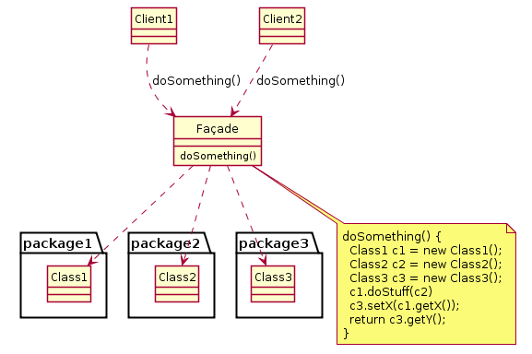
Façade Pattern (see http://en.wikipedia.org/wiki/Facade_pattern)

Slide 34
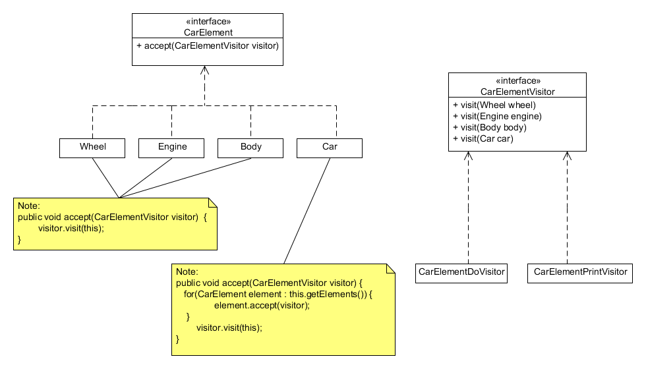
Visitor pattern (http://en.wikipedia.org/wiki/Visitor_pattern)

Slide 35
Open-closed principle (ocp)
Abstract coupling (the Strategy pattern)

Slide 36
Μια βασική αρχή σχεδίασης …
Όταν σχεδιάζουμε, έχουμε στο πίσω μέρος του νου μας μια βασική αρχή που διέπει (από την εποχή του Πλάτωνα) τα αντικείμενα
Αντικείμενο = σταθερό μέρος + μεταβλητό μέρος
Από πλευράς συντήρησης, αν ξέρουμε / έχουμε σχεδιάσει πώς μπορεί να εξελιχθεί μια κλάση, μπορούμε να εκμεταλλευθούμε το σταθερό κομμάτι για να αποφύγουμε τη διάδοση της αλλαγής

Slide 37
Η βασική ιδέα

Slide 38
Και γιατί είναι καλή ιδέα αυτή?
Διότι μπορούμε (όσο γίνεται) να βάλουμε τους clients να εξαρτώνται ΜΟΝΟ από το σταθερό μέρος, ώστε όταν αλλάζει το μεταβλητό μέρος, αυτοί να μένουν ανεπηρέαστοι στην αλλαγή

Slide 39
Ακόμα καλύτερα …

Slide 40
The Strategy Pattern

Slide 41
Γνωστό και ως Abstract Coupling
Ο client κώδικας εξαρτάται ΜΟΝΟ από την αφηρημένη μητρική κλάση
Η αφηρημένη κλάση επιβάλει στις υλοποιήσεις της (κλάσεις-παιδιά) να υλοποιήσουν την (τις) virtual method(s) που χρησιμοποιεί ο client
Έτσι, ο client είναι ΑΝΕΞΑΡΤΗΤΟΣ από το ποιες υποκλάσεις υπάρχουν στην πράξη και χρειάζεται να ξέρει μόνο την αφηρημένη κλάση

Slide 42
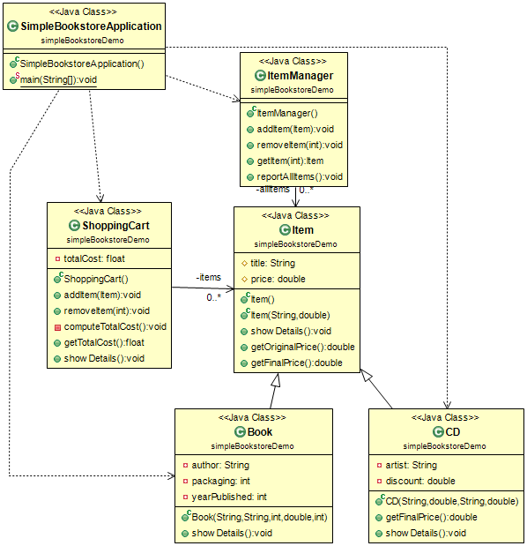
Θυμάστε το παράδειγμα από το online bookstore?
package simpleBookstoreDemo;
public class Item {
...
}
public class Book extends Item {
...
}
public class CD extends Item {
...
}
public class ItemManager {
private ArrayList<Item> allItems;
...
}

Slide 43
Abstract class
For you: can / should we use an interface instead?
package bookstoreAcceptable;
public abstract class Item {
public Item(){title="";price=-1.0;id=-1}
public Item(String aTitle, double aPrice,int id){title = aTitle; price=aPrice;this.id =id;}
public abstract void showDetails();
public abstract String getDetails();
public abstract double getFinalPrice();
public double getOriginalPrice(){return price;}
public String getTitle(){return title;}
public int getId(){return id;}
public abstract double getFinalPrice();
protected String title;
protected double price;
protected int id;
}

Slide 44
One implementation
package bookstoreAcceptable;
public class Book extends Item {
private String author;
…
@Override
public double getFinalPrice() {
return price;
}
}

Slide 45
Another implementation
public class CD extends Item {
private String artist;
…
@Override //implem. abstract
public double getFinalPrice() {
return (price - discount);
}
public void showDetails() { //override mama class’ method
super.showDetails();
System.out.println("by " + artist);
System.out.println(“Price f.: “+ getFinalPrice()+ "\n");
}
}

Slide 46
Abstract coupling
public class ItemManager {
private ArrayList<Item> allItems;
…
}
The “client” class ItemManager uses ONLY the abstract class and is completely agnostic to any subclasses the abstract class has.
=> Zero maintenance cost when new subclasses appear

Slide 47
Αρχή της ανοικτής – κλειστής σχεδίασης
The Open-Closed Principle (B. Meyer, 1998)
A module should be:
  Open for extension
  Closed for modification
Βασικός στόχος: οι όποιες αλλαγές, να γίνονται με επέκταση και όχι με τροποποίηση του υπάρχοντος κώδικα (source, object or executable)!

Slide 48
Και πώς γίνεται αυτό? Με abstract coupling,φυσικά!!
Even better: use an interface, unless the abstraction has reusable state or behavior!!

Slide 49
Τι κερδίζουμε
Μια αλλαγή στην ιεραρχία, δεν αλλάζει τον client (rigidity: large number of impacted modules for a single change)
Για κάθε αντικείμενο που χρησιμοποιεί ο client κώδικας, δεν χρειάζεται να εξετάσουμε σε ποια κλάση ανήκει (fragility: must ensure that all such “switch” checks correspond to the appropriate classes)

Slide 50
To Probe Further
Template Method and Strategy Patterns
Factory – related patterns: see the next subsection

Slide 51
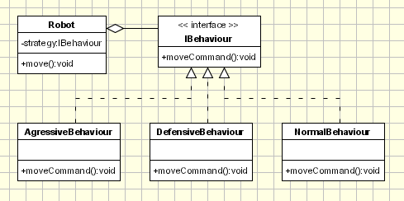
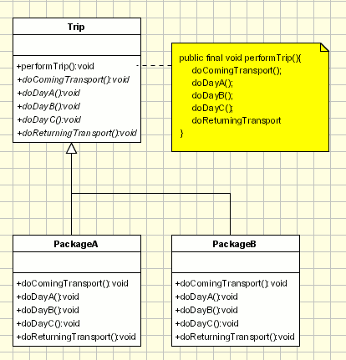
http://www.oodesign.com/ strategy-pattern.html vs template-method-pattern.html
Strategy: behavior is abstracted && each time we “new” as we are supposed to
Also: can be interface-based only
Template method: when some steps are reusable and some have to be overridden.
Also: needs abstract class, as there is reusable code

Slide 52
Factories
The simplest possible factory

Slide 53
abstract coupling

Slide 54
Πού «πονά» το abstract coupling
Ενώ το abstract coupling έχει το καλό ότι ενώνει μια κλάση «χρήστη» ΜΟΝΟ με ένα γονικό interface (ή abstract class) πάσχει στο ότι ΔΕΝ ΜΠΟΡΕΙ ΝΑ ΕΦΑΡΜΟΣΤΕΙ ΣΤΗΝ ΚΑΤΑΣΚΕΥΗ ΤΩΝ ΑΝΤΙΚΕΙΜΕΝΩΝ!!
Ενώ στη χρήση δηλ., μας αρκεί μια μεταβλητή τύπου AbstractMamaClass, όταν κάνουμε new πρέπει να αναφερθούμε σε μια concrete κλάση

Slide 55
Πού «πονά» το abstract coupling
… και μάλιστα, κάθε φορά πρέπει να ξέρουμε ποια κλάση θα επιλέξουμε για το αντικείμενο τύπου AbstractMamaClass που θα φτιάξουμε
… με αποτέλεσμα, τελικά, o client code να έχει coupling με (πιθανώς) ΟΛΕΣ τις υποκλάσεις της AbstractMamaClass
… άρα, μόλις χάσαμε το πλεονέκτημα που κερδίσαμε με το abstract coupling. Πώς θα το αποκτήσουμε πίσω?

Slide 56
Πού προκύπτει η hard-coded σχέση με ΟΛΕΣ τις υποκλάσεις
public class SimpleBookstoreApplication {
public static void main(String args[]){
ItemManager amazon = new ItemManager();
Book bookRef;
bookRef = new Book("Discours de la methode", "Rene Descartes", 1637, 50.00, 0,0); amazon.addItem(bookRef);
…
CD cdRef;
cdRef = new CD("Piece of Mind", 10.0,"Iron Maiden",4.0,1); amazon.addItem(cdRef);
…
amazon.reportAllItems();
}
}

Slide 57
Φάρμακο: Factory
Η λύση είναι να εισάγουμε μια κλάση, η οποία να επωμίζεται το κόστος της κατασκευής των αντικειμένων.
Ονομάζουμε μια τέτοια κλάση “Factory”
Η κλάση αυτή έχει τις εξής ιδιότητες:
  Μαζί με την αφαιρετική μαμά κλάση, είναι οι μόνες που ξέρει ο client
  Έχει μία ή περισσότερες μεθόδους για να κατασκευάζει αντικείμενα από τις concrete subclasses
  Ξέρει ΟΛΕΣ τις υποκλάσεις

Slide 58
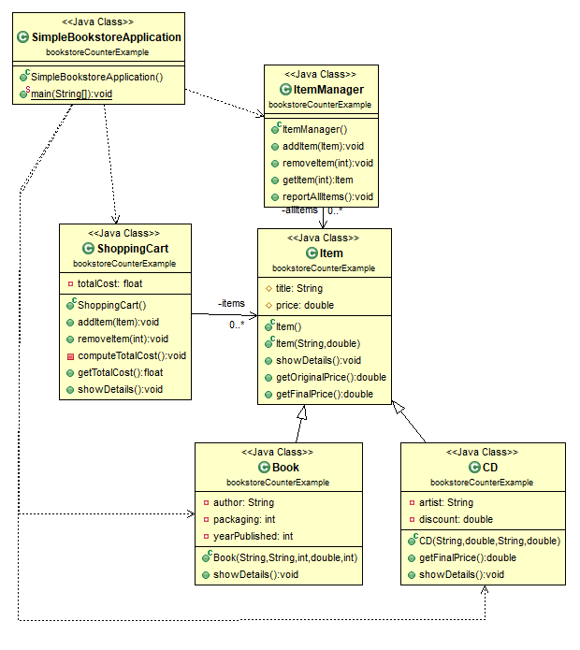
Πώς ήταν ο κώδικας αρχικά
Η εξάρτηση αυτή είναι από τη χρήση μιας μεταβλητής τύπου ItemManager από τον client + της εκτέλεσης μιας μεθόδου γι’ αυτήν
Οι εξαρτήσεις αυτές είναι μόνο από το new μέσα στον client

Slide 59
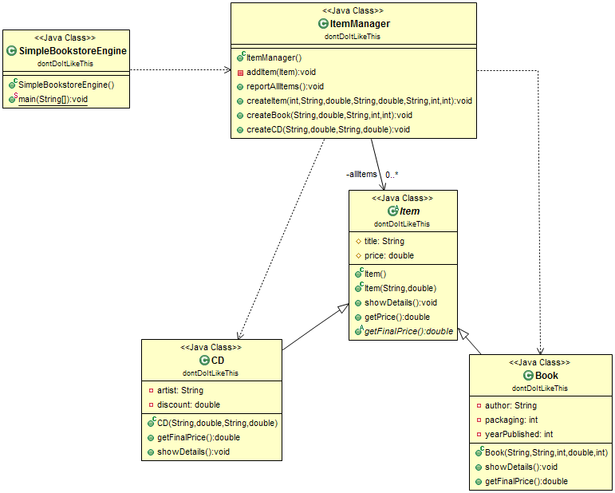
Αν έχετε manager, μία λύση είναι να βάλετε εκεί το factory

Slide 60
Κέρδη && ζημίες
Ο ItemManager απέκτησε μία μέθοδο γέννησης για κάθε υποκλάση ☹
ΠΡΟΣΟΧΗ: μπορούσαμε να βάλουμε ΜΟΝΟ ΜΙΑ (1) μέθοδο γέννησης (CreateItem) που να έχει όλα τα πεδία απ’ όλες τις υποκλάσεις + ένα αναγνωριστικό για το ποιας κλάση θέλουμε να φτιάξουμε αντικείμενο.
ΑΠΟΦΥΓΕΤΕ ΤΟ!!☹
Ο client εξαρτάται ΜΟΝΟ από τον ItemManager ☺

Slide 61
Όχι εξάρτηση από τις υποκλάσεις
public class SimpleBookstoreEngine {
public static void main(String args[]){
ItemManager amazon = new ItemManager();
//Book bookRef;
amazon.createBook("Discours de la methode", 50.00, "Rene Descartes", 1637, 0);
//CD cdRef;
amazon.createCD("Piece of Mind", 10.0,"Iron Maiden",4.0);
amazon.reportAllItems();
}
}
/* what you should NOT do:
* amazon.createItem(1,"Discours de la methode", 50.00, "",0, "Rene Descartes", 1637, 0);
*/

Slide 62
Κέρδη && ζημίες
Είναι μεγάλο πλεονέκτημα ο client να είναι ελεύθερος από τις υποκλάσεις
Μπορούμε να ζήσουμε με τη λύση αυτή (για το τίμημα μιας μεθόδου ανά υποκλάση) αν όποιος φτιάχνει το manager φτιάχνει και την ιεραρχία των υλοποιήσεων της Item
Still, we can do better than that

Slide 63
Πριν προχωρήσουμε…
Αποφύγετε τη μία και μόνη μέθοδο που θα διαλέγει τι είδους αντικείμενο θα κατασκευαστεί
Είναι πολύ δύσκολο να ξέρεις ποιο πεδίο είναι τι
Είναι πολύ επικίνδυνη στη συντήρηση
Είναι υποχρεωτικό να συντηρείται σε κάθε αλλαγή σε υποκλάση
Είναι στριφνή στον έλεγχο
…

Slide 64
Το τυπικό factory: έχει μια dedicated class για τη γέννηση των αντικειμένων

Slide 65
Πώς γεννιούνται τα αντικείμενα?
Αν οι υποκλάσεις έχουν διαφορετική δομή στους constructors τους, τότε η πιο απλή λύση είναι να έχετε από μία μέθοδο για κάθε υποκλάση
Αν οι constructors είναι ίδιοι, τότε μπορείτε να έχετε μία (1) μέθοδο για όλους, με μία παράμετρο, η οποία να καθορίζει ποιας υποκλάσης το αντικείμενο γεννιέται
  Parameterized factory

Slide 66
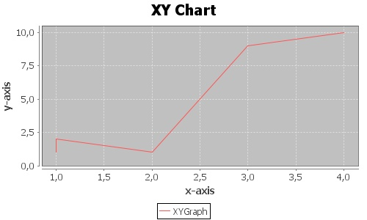
Ένα παράδειγμα
Έχουμε μια μηχανή data analytics που θέλει να εξάγει στατιστικά συμπεράσματα
Εδώ: μια μηχανή που παίρνει για είσοδο ένα timeseries και θέλει να το σπάσει σε φάσεις
(εδώ μια φάση καθόδου και μια ανόδου)

Slide 67
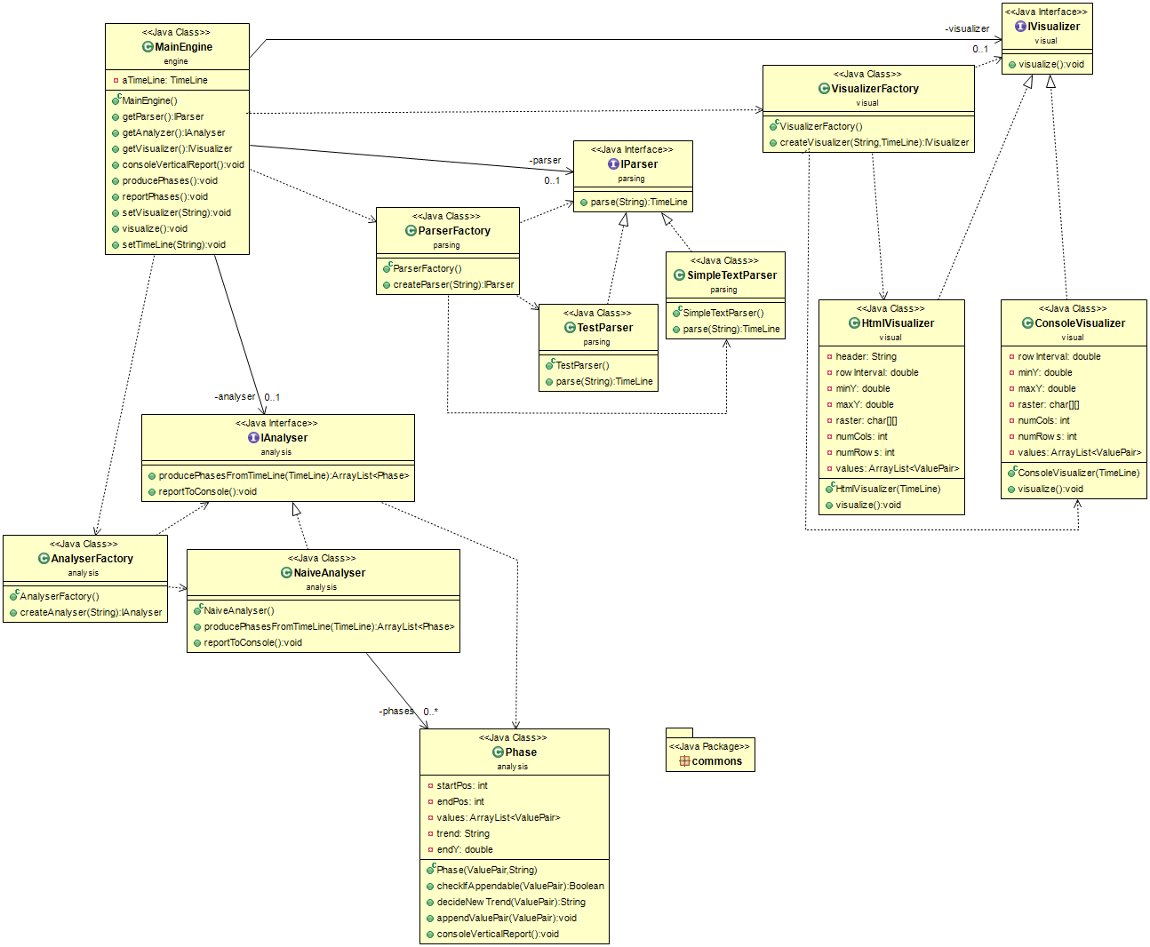
Architecture of the project

Slide 68
Ας δούμε ένα πακέτο μόνο: parsing
Για να πάρουμε δεδομένα, συνήθως χρησιμοποιούμε ένα parser ο οποίος επεξεργάζεται ένα αρχείο εισόδου με τιμές και τις μετατρέπει σε ένα επιθυμητό αντικείμενο (ή συλλογή αντικειμένων)
Εδώ, ας υποθέσουμε ότι έχουμε ένα parser for simple ASCII texts κι άλλον ένα που δίνει τιμές απ’ ευθείας στη μηχανή (γρήγορο hack to test the rest of the implementation)

Slide 69
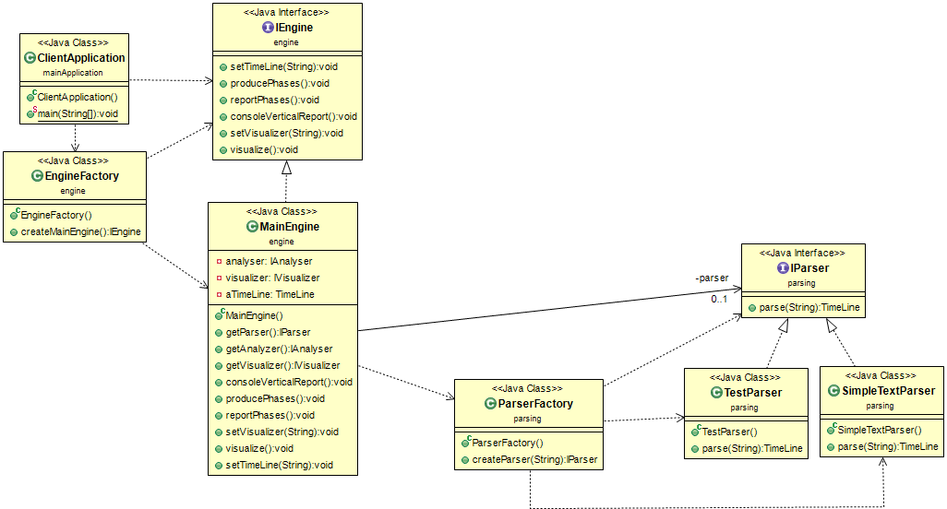
Ένα παράδειγμα factory

Slide 70
Ένα παράδειγμα factory
Client and engine are free from the subclasses;
In fact client knows ONLY the MainEngine
Factory does all the object creations
Since constructors are of the same signature, we can pick via a single (1) factory method

Slide 71
Parameterized Factory: Simple as that
Όλο το κόλπο είναι ότι η createParser(), ενώ μέσα της κατασκευάζει αντικείμενα από concrete κλάσεις (άρα τα new γίνονται σωστά), συντακτικά επιστρέφει IParser, δλδ., just an interface-abiding object!!!
Αυτό σημαίνει ότι οι clients της ParserFactory, που καλούν την createParser() αντιμετωπίζουν το αποτέλεσμά της => εξαρτώνται και ξέρουν ΜΟΝΟ το IParser (και τη λειτουργικότητά του) και όχι τις concrete κλάσεις που το υλοποιούν!!!!
Remember to return an element of abstraction in factory methods!
package parsing;
public class ParserFactory {
public IParser createParser(String concreteClassName){
if (concreteClassName.equals("TestParser")){
return new TestParser();
}
else if (concreteClassName.equals("SimpleTextParser")){
return new SimpleTextParser();
}
System.out.println("If you got here, you passed a wrong
argument to ParserFactory");
return null;
}
}

Slide 72
public class ItemFactory
When method signatures are incompatible, use different methods!!
//DON’T DO IT!!!
public Item createItem(int aType, String aTitle, double aPrice, String anArtist, double aDiscount, String anAuthor, int aDate, int aPackage,int id){
switch(aType){
case 1: Book newBook = new Book(aTitle, anAuthor, aDate, aPrice,aPackage,id);
return newBook;
case 2: CD newCD = new CD(aTitle, aPrice, anArtist, aDiscount, id);
return newCD;
default: System.out.println("Wrong type of item ");
return null;
}
}
//DO THIS!!!
public Item createBook(String aTitle, double aPrice, String anAuthor, int aDate, int aPackage,int id){
  Book newBook = new Book(aTitle, anAuthor, aDate, aPrice,aPackage, id);
return newBook;
}
public Item createCD(String aTitle, double aPrice, String anArtist, double aDiscount, int id){
  CD newCD = new CD(aTitle, aPrice, anArtist, aDiscount, id);
return newCD;
}
… and avoid the non-maintainable mega-constructor with the zillion parameters

Slide 73
Κέρδη && ζημίες
Ο client και το Main Engine είναι ελεύθερα από την ιεραρχία των parsers
Το coupling τους είναι:
  1 για τον client
  2 για το engine (no matter how many subclasses, it is always 2, one for the iface and one for the factory)
    Και χωρίς factory θα ήταν 2, αλλά αυτό θα ήταν ίσο με τον αριθμό των υποκλάσεων => για κάθε νέα υποκλάση θα αύξανε…

Slide 74
Κέρδη && ζημίες
Για το κέρδος αυτό, πληρώσαμε:
  Μια επιπλέον κλάση (το factory)
  Coupling for the factory class = number of subclasses + 1 (for the interface)
Έχουμε εισάγει δηλ., μια κλάση με όσο μεγαλύτερη εξάρτηση γίνεται από την ιεραρχία
We are prepared to pay this price, if this is a dedicated, centralized, single point of maintenance
  Με άλλα λόγια, ξέρουμε ότι όταν θα προκύψει νέα υποκλάση, θα πρέπει να συντηρήσουμε το Factory.
  Όμως, είναι ένα (1) και μόνο, γνωστό, σημείο συντήρησης – a price worth paying, IMHO

Slide 75
Να βάζαμε τις μεθόδους στο engine? Μπα, αυτό δε κλιμακώνεται, ούτε καν για ένα μικρό engine…

Slide 76
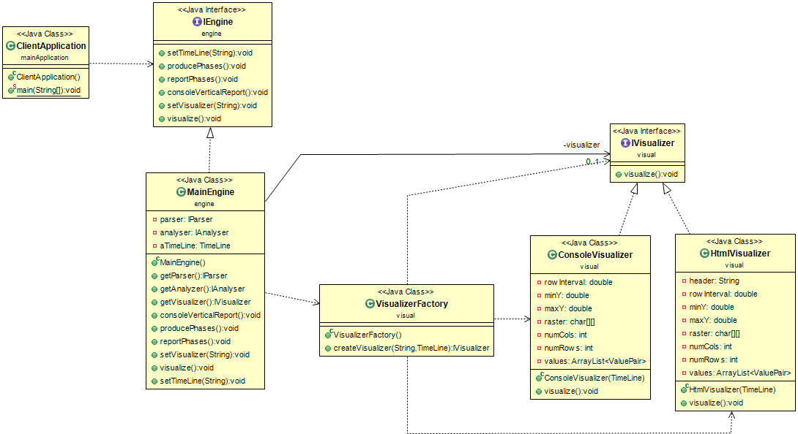
H ίδια συνταγή

Slide 77
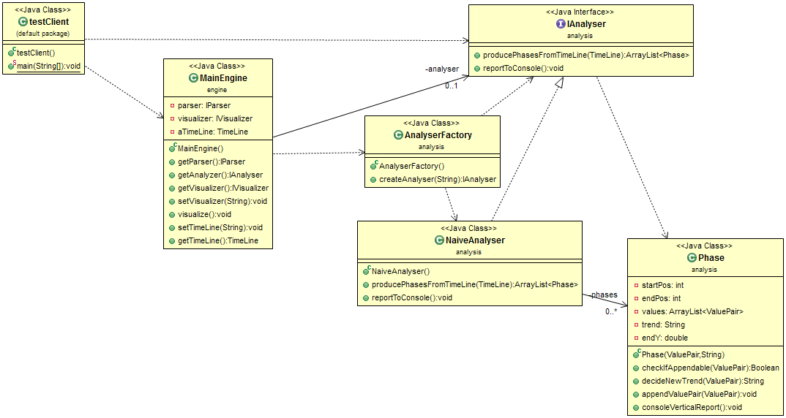
Για σας: πώς θα βελτιώνατε αυτό?

Slide 78
Παρένθεση
Όπως μόλις είδατε, για ένα μεγάλο διάγραμμα, μπορώ να βγάλω υποσύνολα του
Η ουσία είναι να καταλαβαίνουμε και να συνεννοούμαστε => μπορούμε να εστιάζουμε σε όποιο υποσύνολο θέλουμε αν αυτό εξυπηρετεί

Slide 79
To Probe Further
Factory – related patterns: Factory mainly (also factory method, abstract factory)
Builder (for complicated factories)

Slide 80
Factory
http://www.oodesign.com/factory-pattern.html
http://www.oodesign.com/factory-method-pattern.html
http://www.oodesign.com/abstract-factory-pattern.html
http://c2.com/cgi/wiki?AbstractFactory
http://c2.com/cgi/wiki?FactoryMethodPattern

Slide 81
Factory Method: a variant with client totally free from concrete (i.e., mutable) classes

Slide 82
Builder pattern
http://www.oodesign.com/builder-pattern.html
http://en.wikipedia.org/wiki/Builder_pattern

Slide 83
Dependency Inversion
Depend on abstractions!

Slide 84
Παραδοσιακή Σχεδίαση
Structured Analysis and Design Technique (SADT), Ross 1977: σπάσε κάθε δουλειά σε υπο-εργασίες (συναρτήσεις) που η μία καλεί τις άλλες μέσα της
Κάθε σύνθετη δουλειά οργανώνεται σε επί μέρους τμήματα που το ένα καλεί το άλλο και μεταξύ τους επικοινωνούν με δομές δεδομένων

Slide 85
Παραδοσιακή Σχεδίαση
TimeLine2PhaseExtraction()
Parse()
ExtractPhases()
Show()
OpenFile()
RetrieveLineByLine()
ProcessLineNStoreInList
CloseFile()
GetNextPoint()
ComparePointWithPrevious()
AddNewPhaseToList()
ShowNextIPoint()
ShowNextPhase()

Slide 86
Παραδοσιακή Σχεδίαση
Top-Down decomposition
Calls from high-level to low-level =>
  dependency of the high level from the low level ☹
Glue on the basis of actual, implemented instances of data structures
  Dependency of “everyone” from the implemented glue constructs
Evolution of the low level or the glue SIGNIFICANTLY affects the high levels, and thus, PROPAGATES EASILY

Slide 87
Dependency Inversion Principle (DIP)
It is high-level modules (classes)
  … that determine how low-level modules will be implemented
  … that should instruct how change is to be performed
  … that should be immune to change from the details (i.e., low level or glue modules)

Slide 88
Dependency Inversion Principle Definition
High level modules should not depend upon low level modules
  BOTH should depend upon abstractions
Abstractions should not depend upon details
  Details should depend upon abstractions

Slide 89
Dependency Inversion Principles
SADT
DIP
M
M1
M1.1
M1.2
M2
M2.1
high
low
M
Interface1
M1.1
M1.2
Interface2
M2.1
high
contracts
low

Slide 90
Πώς υλοποιούμε το DIP

Slide 91
Πώς υλοποιούμε το DIP
The interface is a contract between the high and the low level developers
Typically, the interface is owned by the high level (orange line separates high and low)
It’s the high level (interface included) that determines what will be implemented in the low level
HIGH LEVEL SHOULD BE PLANNED TO REMAIN STABLE!!!!

Slide 92
Uncle Bob says: Depend upon abstractions ONLY!
No attributes referencing concrete classes (but only interfaces)
No inheritance from concrete classes
  But only from interfaces
  … it is not our friend …
No overriding of implemented methods (but only of virtual ones)

Slide 93
Is it abstract coupling, still?

Slide 94
Λύσαμε όλα τα προβλήματα?
Όχι: όλα είναι καλά εκτός από:
  Το ρίσκο του να χρειαστεί να αλλάξει το υψηλό επίπεδο (που συμβαίνει, εξ’ ου και θα χρειαστεί συντήρηση το λογισμικό)
  Την εξάρτηση από το χαμηλό επίπεδο, στην κατασκευή αντικειμένων
    Όπου γίνεται: factories
  «Μα δεν είναι πολύ αυστηρές αυτές οι οδηγίες?»
    Είναι – και μπορείτε να τις παραβιάσετε όπου αναμένεται να μην υπάρχει εξέλιξη, ή, αν είστε διατεθειμένοι να πληρώσετε το τίμημα της παραβίασης του OCP όταν συντηρήσετε τα σημεία παραβίασης

Slide 95
Εργοστασιακό DIP

Slide 96
Ένα παράδειγμα

Slide 97
H ίδια συνταγή

Slide 98
LISKOV SUBSTITUTION PRINCIPLE
Κρατήστε μόνο τις βασικές αρχές

Slide 99
Liskov Substitution Principle (LSP)
H Barbara Liskov, 1988 έδωσε τις βασικές αρχές «αντικατάστασης» (διάβαζε: χρήσης στη θέση) αντικειμένων της βασικής κλάσης από αντικείμενα των παραγόμενων από αυτήν κλάσεων)
Σε απόδοση από τον Uncle Bob ο κανόνας λέει:
Functions that use pointers or references to base classes must be able to use objects of derived classes without knowing it

Slide 100
Πολυμορφισμός
Έστω ότι η μέθοδος ενός client / engine έχει ορισθεί ως
Client::myMethod(MamaClass m){
m.doStuff()
}
/*άρα χρησιμοποιεί ένα αντικείμενο της κλάσης MamaClass το οποίο καλεί τη μέθοδο doStuff() */
και υπάρχει η κλάση παιδί Child που κάνει override τη doStuff()
και στον κώδικα του client έχω
Child c = new Child();
myMethod(c);
τότε η συνάρτηση που θα κληθεί μέσα στη myMethod είναι η Child::doStuff()

Slide 101
Πολυμορφισμός
«Μα καλά, το LSP δεν είναι η ουσία του πολυμορφισμού όπως υποστηρίζεται εγγενώς από τις ΟΟ γλώσσες προγραμματισμού?»
    Αν μείνουμε στην παραπάνω διατύπωση αυστηρά, ναι, εκ γενετής, στις γλώσσες που ξέρουμε, το LSP ισχύει (όμως είναι πιο σύνθετο από αυτό)
«Τόσο καιρό που συζητάμε το abstract coupling, αυτό δεν κάνουμε?»
  Η ουσία του abstract coupling στηρίζεται στη βασική ιδιότητα του πολυμορφισμού, να μπορούμε να καλέσουμε τη σωστή συνάρτηση από ένα αντικείμενο της παραγόμενης κλάσης, χωρίς να απασχολείται ο προγραμματιστής με αυτό

Slide 102
Η ουσία του LSP
Δεν αρκεί η κλάση Child να έχει ίδια δομή με την κλάση Mama
Δεν αρκεί να έχουν την ίδια υπογραφή για τις μεθόδους
  ATTN: if they do, and child inherits mama, polymorphic overriding and abstract coupling work just fine
Πρέπει επιπλέον, και η συμπεριφορά των μεθόδων, σε σχέση με το τι αναμένει να δει/λάβει/… ο client κώδικας, να είναι αντικαταστάσιμη

Slide 103
Squares and Rectangles
Rectangle:
  Width, height
  setWidth(double x), setHeight(double x)
Είναι ένα Square ένα Rectangle?
  Width, height: OK
    with the extra constraint that width = height always
  setWidth(double x), setHeight(double x): OK too
    ATTN: both functions in their code contain
    width=x; height=x;

Slide 104
What if a client writes
public void doTheTrick(Rectangle r){
r.setHeight(4);
r.setWidth(5);
assert((t.getWidth()*t.getHeight()) = 20);
}
Με άλλα λόγια, ένα κώδικας που αναμένει να ΜΗΝ υπάρχει το constraint height=width, αλλά το constraint area = 20

Slide 105
WWW (what went wrong)
Η συμπεριφορά του Square ΔΕΝ είναι ίδια με τη συμπεριφορά του Rectangle σε σχέση
  Με το τι γίνεται εσωτερικά στον κώδικα
  Με το τι λογικοί περιορισμοί υπάρχουν για τις μεθόδους
  … και τελικά, με το τι αναμένει ο client code
… ασχέτως του ότι όλα τα άλλα κριτήρια πληρούνται για να μπορείς να αντικαταστήσεις το Rectangle με ένα Square

Slide 106
Συμβολαιογραφείο (Design by Contract)
Ο B. Meyer (1988) έβαλε τις μεθόδους να έχουν preconditions && postconditions
You can substitute an object Mm of a mama class with an object Mc of a child class if the method used by Mc:
  has a weaker precondition than the one of Mm
    i.e., if your client code would start working with Mm, it will also start working with Mc
  has a stronger postcondition than the one of Mm
    i.e., once done, all the constraints that the execution with Mm would respect, will also be respected with Mc

Slide 107
…οπότε…
Αν η postcondition for Rectangle.setWidth() says:
  width= x and height = old.height
Και η αντίστοιχη postcondition for Square.setWidth() says:
  width= x and height = x
Then, squares cannot substitute rectangles

Slide 108
SINGLE RESPONSIBILITY PRINCIPLE (SRP)
HANDLE WITH EXTREME CARE!!!

Slide 109
…προτού προχωρήσουμε παρακάτω…
Το SRP είναι ένα εξαιρετικά απλό και ταυτοχρόνως εξαιρετικά επικίνδυνο principle
ΜΗΝ μπείτε στον πειρασμό να το εφαρμόσετε παντού άκριτα
… Κρατήστε την ουσία όμως …

Slide 110
Single Responsibility Principle (SRP)
A class should have no more than one reason to change
Tom deMarco, 1979, στο βιβλίο του για Structured Analysis & System Specification
IMHO άλλο ένα κακό όνομα στο χώρο της πληροφορικής: όπως λέει και η ουσία του νόμου, αυτό που είναι single είναι the reason to change (ενώ ο τίτλος μιλά για responsibility).
However, this is a fairly good approximation…

Slide 111
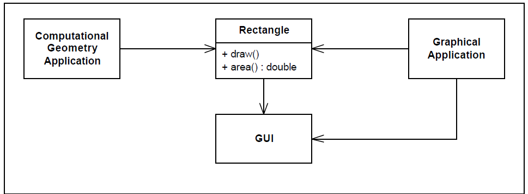
Πώς παραβιάζεται το SRP?
Κλοπή φωτό από Uncle Bob
Όταν μια κλάση έχει παραπάνω από μία αρμοδιότητες, συνήθως έχει και παραπάνω από ένα λόγο να αλλάξει
Εδώ έχουμε μια κλάση που κάνει και back-stage δουλειά (υπολογίζει εμβαδόν για μια εφαρμογή υπολογιστικής γεωμετρίας) και front-end δουλειά για το graphical app.

Slide 112
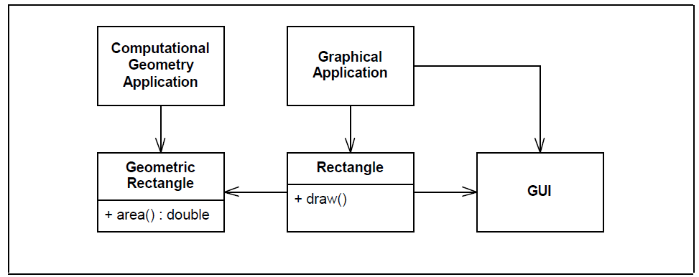
Και πώς τηρείται το SRP?
Κλοπή φωτό από Uncle Bob
Τηρείται όταν κάθε κλάση έχει μόνο ένα λόγο να αλλάξει
Εδώ: αλλαγές λόγω back-end λειτουργίας στην GeoRectangle και λόγω front-end στην (σκέτο ☹ ) Rectangle

Slide 113
To probe further …
Στα μαθήματα της Τεχν. Λογισμικού και Αντικειμενοστρεφούς Σχεδίασης, όταν θα έχετε και πιο πολλά χιλιόμετρα κώδικα στα χέρια σας, θα μάθετε
  Πιο πολλά για το SRP
  Καθώς και για cohesion metrics (LCOM 1,2,3)
ΔΕΝ ΞΕΧΝΩ: responsibility is actually a “reason to change” ☺

Slide 114
Interface Segregation
Μιας και σπάμε τις κλάσεις, μήπως να σπάσουμε και τα interfaces?

Slide 115
Interface Segregation Principle (ISP)
Clients should not be forced to depend upon interfaces they do not use
  Robert Martin (Uncle Bob), 2003
  Μετάφραση: αν μια κλάση βγάζει προς τα έξω ένα σχετικά ευμέγεθες (“fat”) interface και οι clients της χρησιμοποιούν μόνο ένα μέρος του, τότε κάθε client εκτίθεται (και άρα χρειάζεται να ελεγχθεί για πιθανή συντήρηση) σε περισσότερες αλλαγές της service provider κλάσης απ’ όσες του αναλογούν στ’ αλήθεια

Slide 116
Interface Segregation Principle (ISP)
Avoid “fat” interfaces that do everything => THINK SMALL!!
Many special purpose interfaces are probably better than general-purpose interfaces
  As they prohibit worn/unwanted usage of interfaces from client programmers
  As they immunize clients from changes that do not concern them

Slide 117
Ιδεατά
Κάθε client «βλέπει» ένα interface με ακριβώς τις μεθόδους που χρησιμοποιεί και μόνο
Αυτό σημαίνει ότι μόνο αλλαγές στο interface (ή/και στις κλάσεις που το υλοποιούν) θα περάσουν στον client προς συντήρησή του
… και ότι ο client developer θα έχει ένα μικρό συνεκτικό σύνολο μεθόδων για να κάνει τη δουλειά του (και όχι ότι να ’ναι)

Slide 118
Θυμηθείτε
Ο σωστός τρόπος εξέλιξης είναι
  High-level modules own interfaces
  High-level modules dictate change, due to updates in the user requirements
  Low-level modules should adapt to the above
  Interfaces are the gateways between high and low level modules
Δεν είναι βολικό να έχω πολλούς high-level modules να χτυπούν το ίδιο interface – αν και κάποιες φορές, για λόγους επαναχρησιμοποίησης του κώδικα, δεν μπορώ να το αποφύγω

Slide 119
Παράδειγμα από Uncle Bob
public abstract class Door {
public abstract void Lock();
public abstract void Unlock();
public abstract bool IsDoorOpen();
};
public abstract class TimerClient {
public abstract void Notify();
};
Έστω δύο interfaces/abstract classes που χαρακτηρίζουν (α) πόρτες και (β) αντικείμενα με χρονοδιακόπτες. Οι δύο αυτές αφηρημένες κλάσεις έχουν διαφορετικούς clients.
Για παράδειγμα, τα αντικείμενα μιας κλάσης Timers χρησιμοποιούν την TimerClient για να κάνουν register σε ένα timer ο οποίος θα τους ειδοποιεί όταν περάσει η ώρα
public class Timer {
public void Register(int timeout, TimerClient client){ … }
};

Slide 120
Παράδειγμα από Uncle Bob
Πώς υλοποιούμε μια πόρτα με χρονοδιακόπτη, ώστε (α) να ανοιγοκλείνει σε Door clients και (β) να λέει την ώρα σε Timer clients?
Θυμηθείτε: η ιεραρχίες ΔΕΝ είναι φίλοι μας!

Slide 121
Interface Pollution
Τι γίνεται άμα η πόρτα ανοιγοκλείνει και πρέπει να βάλει πολλά timeout registrations?
«Μολύνουμε» το interface με ένα ακόμα πεδίο στη notify?

Slide 122
Delegation: use composition instead of aggregation & distribute clients
Όσοι clients θέλουν να δουλέψουν με τον Timer βλέπουν μόνο αυτόν
Όσοι θέλουν την Door, μόνο αυτή
Μαζί: μέσω σύνθεσης και όχι κληρονομικότητας!!

Slide 123
Ηθικό δίδαγμα από ISP
Clients should not be forced to depend upon interfaces they do not use
Aggregation and NOT inheritance handles complexity!
When interfaces become fat, or when you need to combine functionality
  Split classes and aggregate objects
  Avoid polluting interfaces
Δεν πας πειράζει να έχουμε πιο πολλά interfaces, αν αυτό είναι το τίμημα της μειωμένης εξάρτησης
Πάντα να σκέφτεστε μήπως αντί για ιεραρχίες μπορεί να κάνει τη δουλειά σας η συνάθροιση!

Slide 124
Package principles
Εκτός από το πώς οργανώνουμε τις κλάσεις και τα interfaces, είναι πολύ σημαντικό το πώς οργανώνονται και τα πακέτα, καθώς αυτό «παράγει», σε μεγάλο βαθμό, την αρχιτεκτονική του συστήματος

Slide 125
Package Dependency
Dependency: whenever changing the public i-face of a service provider class affects a class that uses it, aka “client”.
Typically due to calls within a client’s code
- method calls
r = s.getServiceFromS(…)
new() calls
o = new S(…)
Client package
Server package
… because …
Client package
Server package
Class C
Class S

Slide 126
Package principles
Cohesion within a package
  Release Reuse Equivalence (REP)
  Common Closure Principle (CCP)
  Common Reuse Principle (CReP)
Coupling between packages
  Acyclic Dependency Principle (ADP)
  Stable Dependency Principle (SDP)
  Stable Abstraction Principle (SAP)

Slide 127
Release Reuse Equivalence (REP)
The granule of reuse is the granule of release
How: when you release, release entire packages.
  This makes it easier both for your clients and for the version management system.
Why?
  Take if from Uncle Bob: “I reuse code if, and only if, I never need to look at the source code … I expect the code I am reusing to be treated like a product. It is not maintained by me. It is not distributed by me. I am the customer, and the author, or some other entity, is responsible for maintaining it. When the libraries that I am reusing are changed by the author, I need to be notified. Moreover, I may decide to use the old version of the library for a time. …”
Robert Martin, “Granularity”, at
  http://butunclebob.com/ArticleS.UncleBob.PrinciplesOfOod
  Also: https://sites.google.com/site/unclebobconsultingllc/home/articles (search for Granularity)

Slide 128
Common Closure Principle (CCP)
Place classes that change together in the same package!
Why? Because you localize maintenance! (esp., if packages are “tied” to specific developers)
How? Package together classes that …
  … are tightly coupled (structurally and semantically)!
  … you know will change together! (remember OCP?)
Not possible always. In fact, it is unavoidable that you will have cross-package dependencies (or else, sth is wrong with your design). However: try to minimize cross-package dependencies!

Slide 129
Common Reuse Principle (CReP)
Do not group together (i.e., in the same package) classes that are not reused together (by other classes)
Based on the principle that if you depend on one class, you depend on its entire package (changes in the package might implicitly impact the class you depend upon). This suggests that ideally, you use all the classes of a package.
PV: over-restrictive && too hard to attain @early stages of development!
CCP is based on maintenance, CReP on reuse. Antagonistic to each other!
PV: use it only if you know what you are doing!

Slide 130
Tensions between packages
CCP vs. REP and CReP: in extremis, CCP would produce a single, large package (it aims at making larger packages) and CReP a large number of very small packages. A balance is needed…
CCP tries to make the life of the maintainer easier. So it is guiding package architecture, esp., at the beginning of the project, when architecture is still fluid.
REP+CReP try to make the life of the client of a package (“reuser”) easier. At later stages of a project’s lifecycle, once the architecture is stable, and the subsystems coarsely fixed, and there are subsystems that can be reused (esp., by other projects too), they start to influence design decisions more…

Slide 131
Package principles
Cohesion within a package
  Release Reuse Equivalence (REP)
  Common Closure Principle (CCP)
  Common Reuse Principle (CReP)
Coupling between packages
  Acyclic Dependency Principle (ADP)
  Stable Dependency Principle (SDP)
  Stable Abstraction Principle (SAP)

Slide 132
Acyclic Dependency Principle (ADP)
The dependencies between packages must form no cycles!
Packages should form a Directed Acyclic Graph
Why? Even if the packages are cohesive => at maintenance, changes will be focused in few places, still, the entire configuration needs to be tested at the end of the day
Cyclic dependencies hide (a) cycles in maintenance and testing without observable end of the propagation of the maintenance and (b) too tight coupling among packages
How to achieve? Break cycles at first sight, either (a) by merging packages, or (b)by factoring out the common part that causes the cycle

Slide 133
The good, the bad and …
GUI
GUI
BL1
BL2
BL2
BL1
BL3
BL3
Util2
Util1
Util2
Dom
Layered, acyclic graph of package dependencies
Cycle!
What if BL2 evolves?

Slide 134
… the fixes
GUI
GUI
GUI
BL2’
B12D
BL1
BL2
BL1
BL3
BL3
BL3
Util2
Dom
Util2
Util2
Dom
BL2”
Cycle!
(a) Merging
(b) Factor out

Slide 135
Stable Dependency Principle (SDP)
Depend in the direction of stability!
Packages likely to change, should have few incoming edges (should not be depended upon a lot)
Packages that are considered stable can tolerate many incoming dependencies, and hopefully, they depend less upon others
The lower you go in the layered diagram, the more stable you are and the less outgoing edges you have
Remember: an acyclic package graph implies a layered design with a single direction of the dependencies

Slide 136
Stable Dependency Principle
What is stability?
  Not rigidity: stability is NOT the improbability of change
  Stability of a package assesses the amount of work needed to make a change to the package
How to assess stability?
  Quality of code: complexity, size, clarity, …
  #incoming edges: the more incoming edges a package has, the more stable it is (a small change propagates to many other packages).
  Degree of dependency upon others: the more you depend, the more unstable you are

Slide 137
Stable Dependencies Principle
Ca = afferent coupling = incoming edges from packages that depend upon you (ελκτικός, κεντρομόλος), measures how much others depend on you
Ce = efferent coupling = outgoing edges to packages upon which you depend (εξερχόμενος, φυγόκεντρος), measures how much you depend upon others
Instability I = Ce / (Ca+Ce)
I=1 means nobody depends upon you (fan-In ->0)
I=0 means you are independent (no outgoing, fan-Out->0)

Slide 138
Stable Dependencies Principle
Why? Coupled with common closure (cohesive packages) & acyclic graph it guarantees a small propagation of changes, w/o cycles, and smaller chances of propagating outside a package
We want the system to be able to change! We want the system to evolve!
  Lehman’s laws insist that w/o (ability to easily) change, a system dies
How? All that we have learnt in this class…

Slide 139
Stable Abstractions Principle (SAP)
Stable packages should be abstract packages
The lower in the hierarchy, the less propagation a change should have
Use abstract classes and interfaces as the elements of lower level packages upon which higher levels depend!
Use OCP&&DIP to extend them (instead of updating them), whenever evolution is needed
Do not depend upon concrete classes!
Use abstract coupling!

Slide 140
Stable Abstractions Principle (SAP)
… and a metric of abstractedness …
Nc = #classes+interfaces of a package
Na = #abstr. classes+interfaces of a package
A = Na / Nc
Ideally for a package: either A=0 (super concrete package) or 1 (just a contract)
Bad: be close to 0.5…
Remember also instability: I=1 means nobody depends upon you, I=0 means you are independent (SEE NEXT!)

Slide 141
Uncle Bob’s AI graph: ideally, as A decreases, I should increase
A=1, I=0: super abstract, super independent ☺
A=0, I=1: super concrete, nobody depends on it ☺
Zone of pain: both concrete and very high pct of incoming dependencies ☹
Zone of uselessness: only abstract and too dependent upon others ☹
Live in the line of the main sequence, as close to the two extremes as possible!
1
Zone of uselessness
A
Main Sequence
Zone of pain
0
I
1

